Slide 1

ГБПОУ ИО «Усть-Ордынский аграрный техникум»
Конкурсная работа в номинации «СЕМЬЯ»
Тема работы: «Мой род – моя семья»
Автор Баглаева Г.В.
Рукоодитель Хандеева Л.В.
п.Усть-Ордынский
2022г

Slide 2
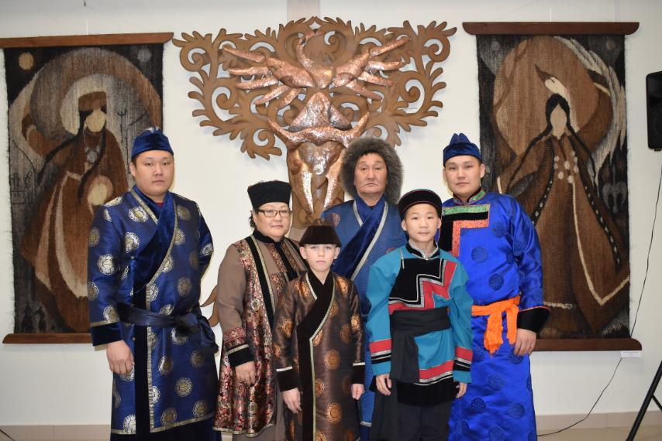
Баглаевы -обычная сельская семья. Но какие прекрасные и восхитительные. С которых можно и нужно брать пример. Пример достойного и правильного воспитания сыновей.

Slide 3
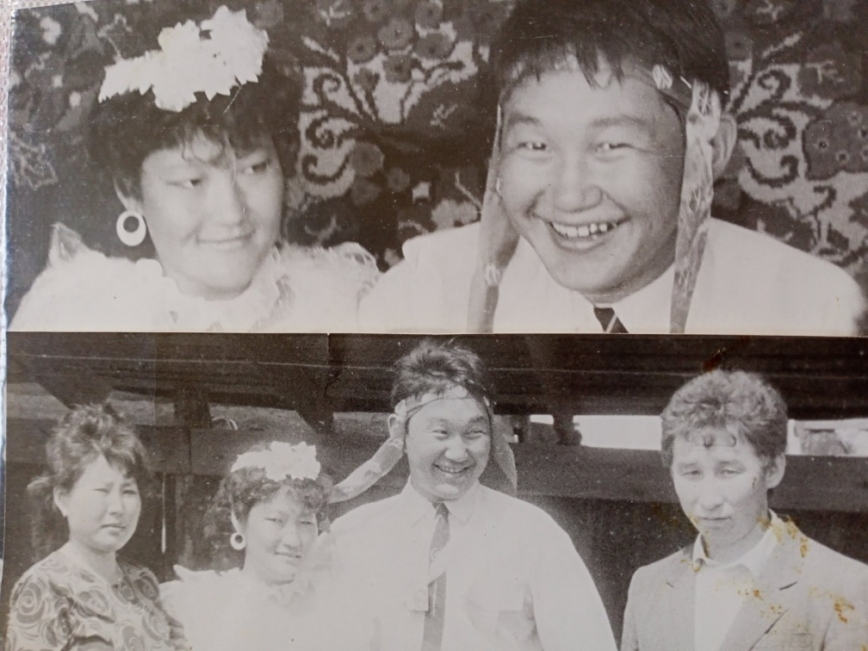
Дата образования семьи Баглаевых - 06.07.1993 года
Галина Николаевна и Анатолий Петрович созданы друг для друга!
С детских лет они вместе: выросли на соседних улицах, учились в одном классе, дружили с 7 класса . Они понимают друг друга «с полу-жеста», «с полу-слова».

Slide 4
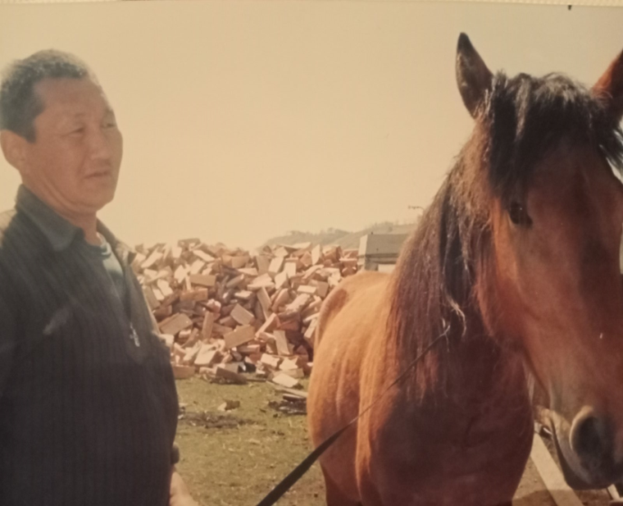
Глава семьи – папа Анатолий Петрович,
скромный, добрый и ответственный труженик, занимается ведением личного подсобного хозяйства,
пользуется уважением и заслуженным авторитетом в семье и среди односельчан. В личном подсобном хозяйстве семьи Баглаевых – кони, крупный рогатый скот, свиньи, овцы, курицы, пчёлы.

Slide 5
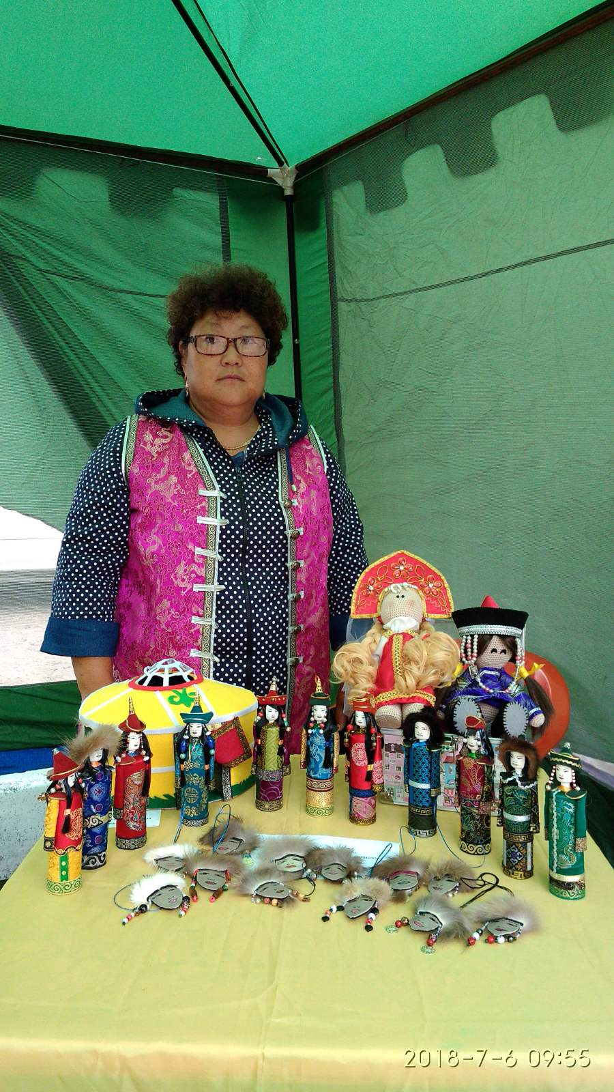
Душа семьи - мама Галина Николаевна,
хранительница очага и семейных традиций, идейный вдохновитель и руководитель творческой семейной мастерской. Работает руководителем художественного кружка в Доме культуры с. Капсал

Slide 6
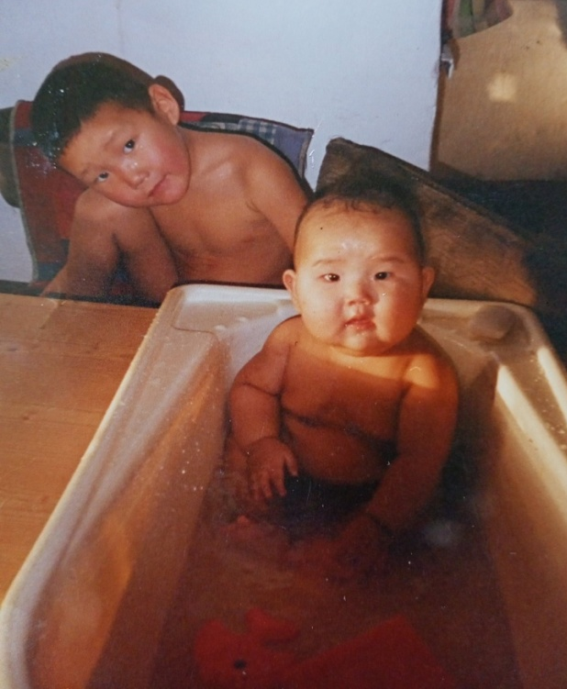
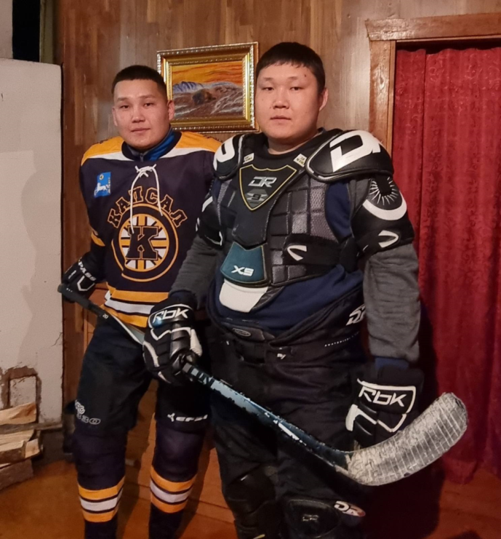
Александр
Никита
Александр
Никита
Своих сыновей Анатолий Петрович и Галина Николаевна вырастили достойными мужчинами своего рода , защитниками Отечества.
Александр, 1993 г.р., и Никита, 1997 г.р., - дружные, спортивные, мужественные и добрые молодые люди, живут самостоятельно, отдельно от родителей.

Slide 7
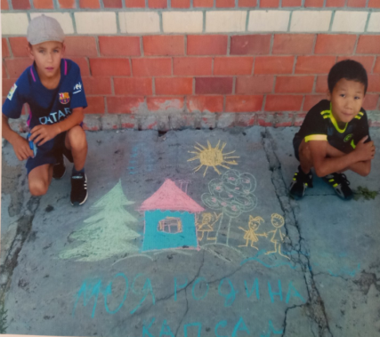
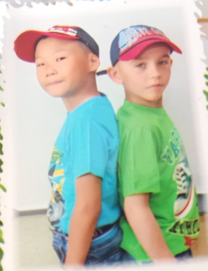
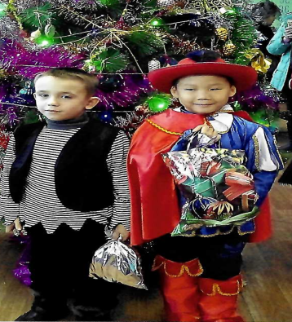
Максим
Николай
Однажды , перед уходом в армию, младший сын Никита предложил родителям взять в семью ребенка из детского дома. После недолгих раздумий, Галина Николаевна и Анатолий Петрович отправились на поиски мальчика и сразу же им предложили 7-летнего Максима. Максим воспитывался в детском учреждении с 1 года, пережил неудачный опыт проживания в замещающей семье с 4 до 7 лет. Когда Максима привезли домой (октябрь 2016 г.), он был как «ёжик» – замкнут, тревожен и немногословен. Стало понятно, что Максиму нужен добрый друг , так в декабре 2016 г. в семье появился Коля - общительный, веселый, с лучистыми, добрыми глазами .
С тех пор Максим и Николай не разлучные друзья.

Slide 8
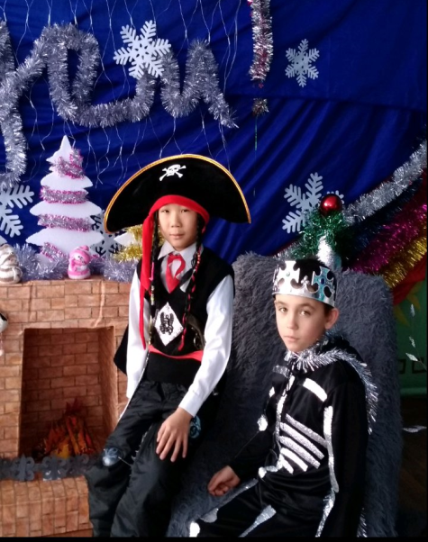
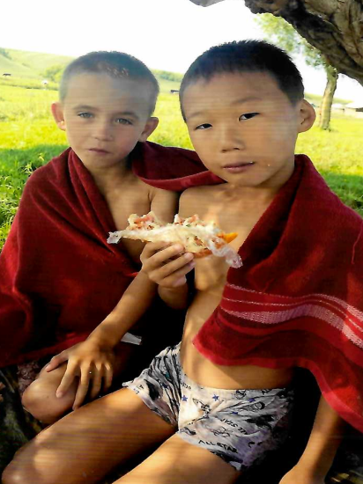
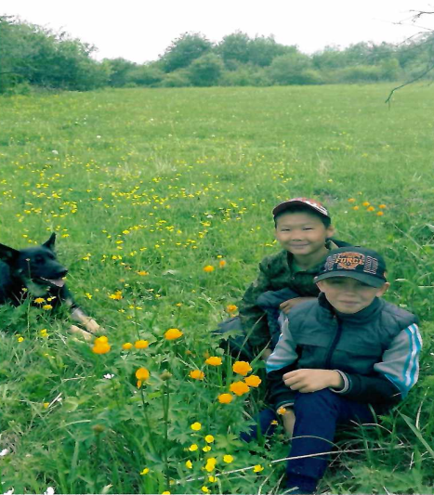
Своё поведение , отношение друг к другу в семье, уважение к старшим дети «копируют» со старших братьев – Александра и Никиты, которые во всем для них являются примером .

Slide 9
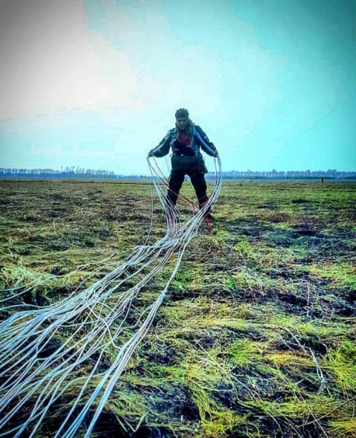
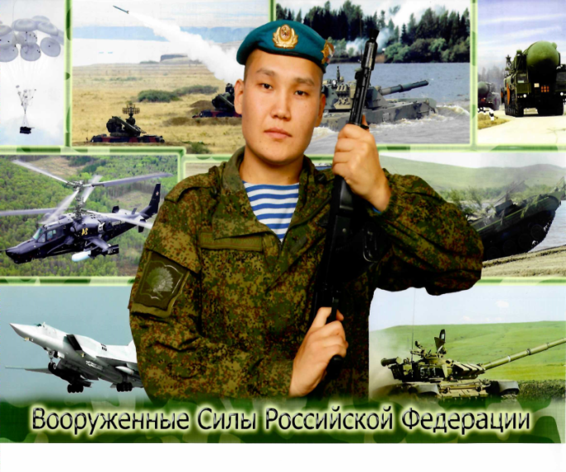
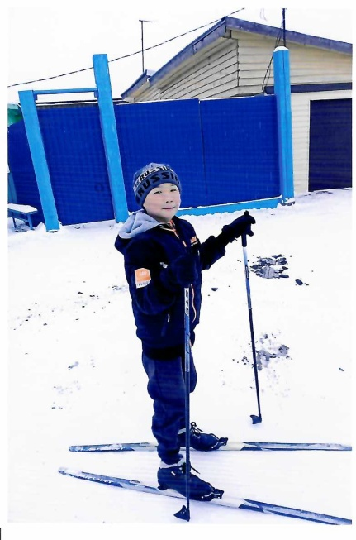
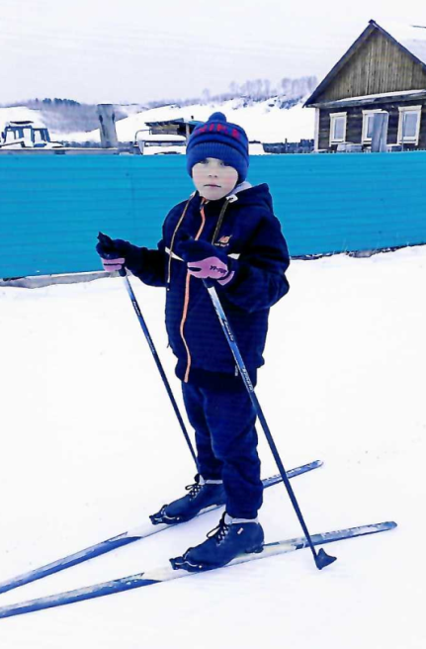
Максим и Коля мечтают,
как Никита служить в «спецназе», прыгать с парашюта, стать обладателями голубого берета . С удовольствием посещают спортивные секции: вольная борьба, футбол , хоккей, лыжи .

Slide 10
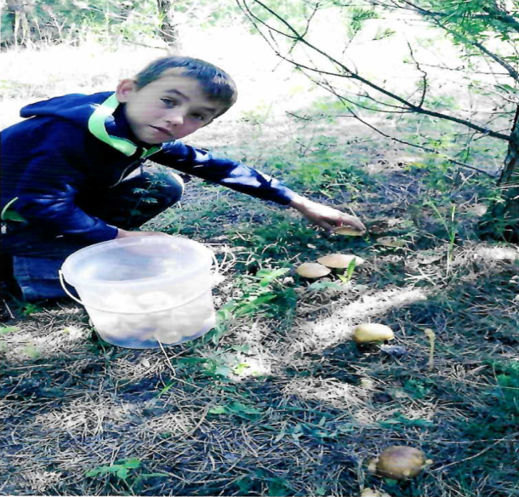
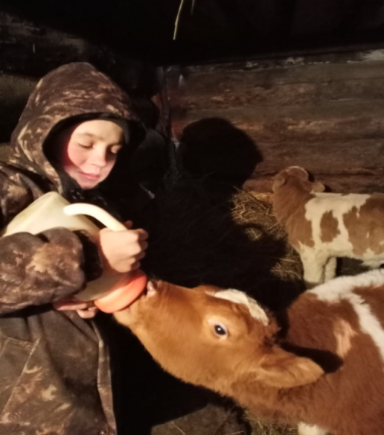
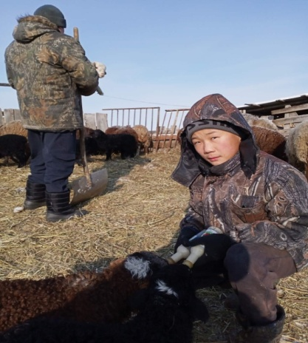
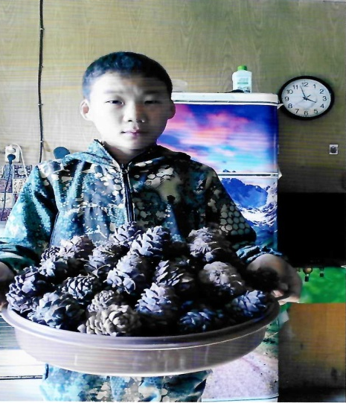
Дети с удовольствием помогают взрослым по хозяйству,
ухаживают за домашними животными,
ответственно выполняют свои обязанности по дому.

Slide 11
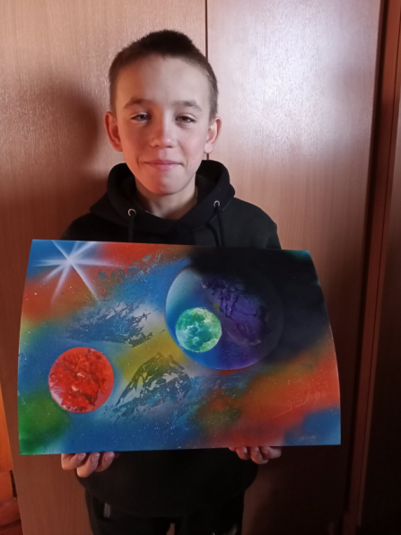
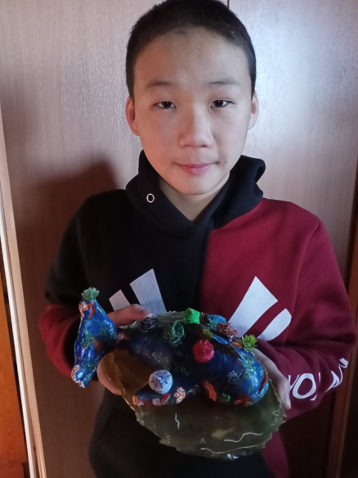
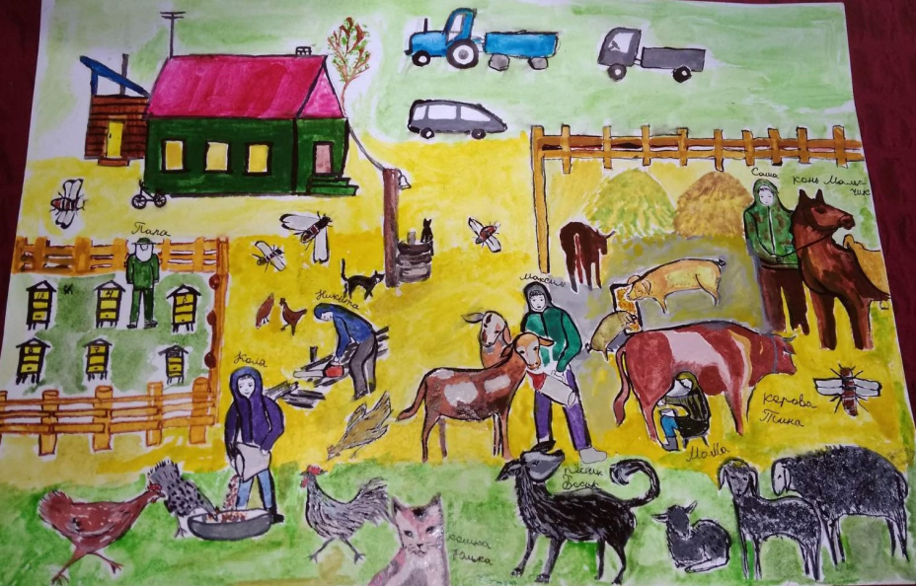
Вечерами Максим и Коля занимаются с мамой творческими делами:
рисуют, изготавливают поделки
Рисунок Николая,
занявший 2 место в областном
конкурсе рисунков
«Нарисуй счастливое детство»
Работа Николая
в технике
Spray paint art –
участник выставки
фестиваля
«Байкальская звезда»
Поделка Максима
из эпоксидной смолы
«Чудо-рыба» -
участник выставки
фестиваля
«Байкальская звезда»

Slide 12
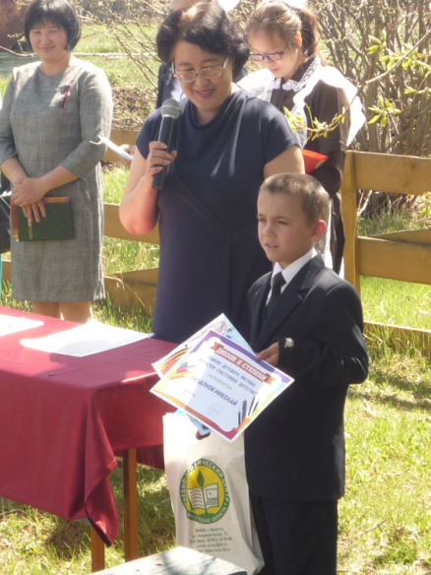
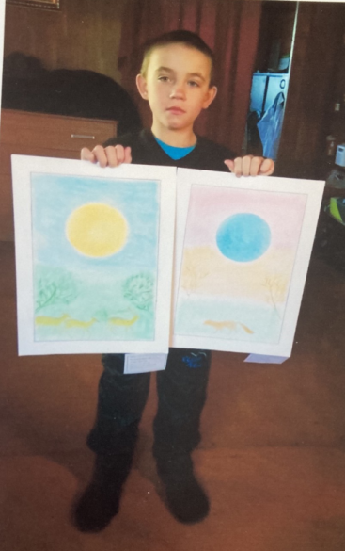
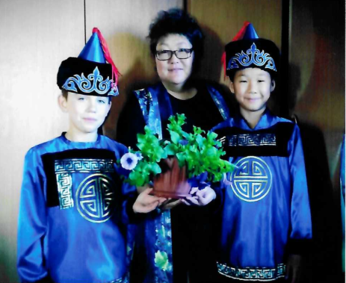
Галина Николаевна прививает детям любовь к прекрасному,
развивает их творческое воображение. Николай любит рисовать, Максиму больше нравится делать различные поделки
Максим и Николай
приняли участие в региональном
отборочном туре фестиваля
«Байкальская звезда 2020 г.»
с бурятским танцем «Наездники»
Награждение Балдонова Николая
Дипломом IIстепени
областного конкурса детских рисунков
«Нарисуй счастливое детство» 2018 г.
Триптих «Утро. Охота. Русалка»
Николая принял
участие в отборочном туре
фестиваля
«Байкальская звезда- 2019 г.»

Slide 13
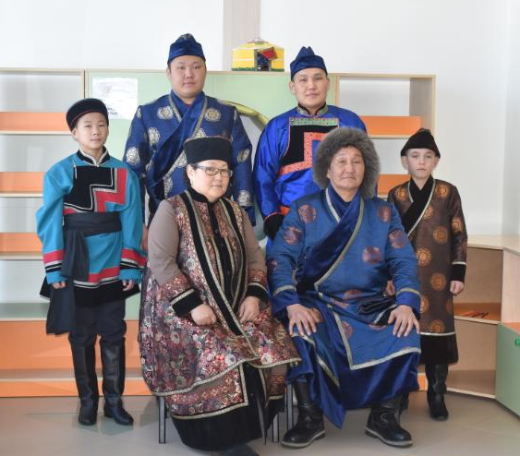
В праздник Белого месяца – Сагаалган семья обязательно собирается вместе, что бы поздравить родителей, пожелать друг другу здоровья, счастья и благополучия!

Slide 14
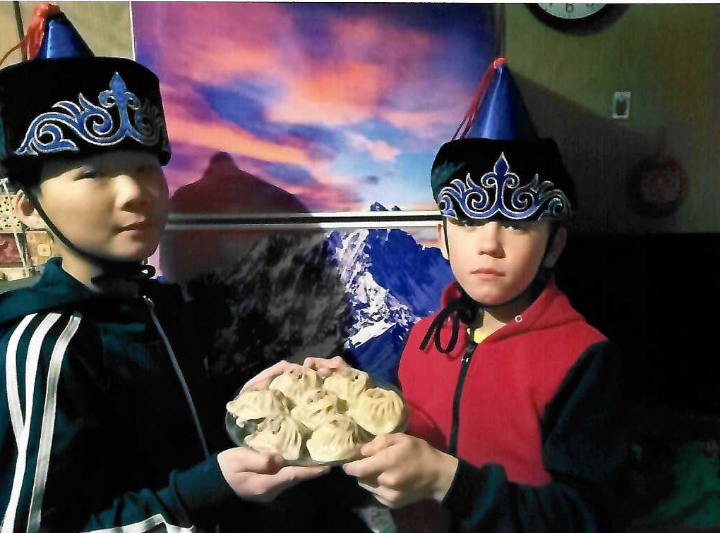
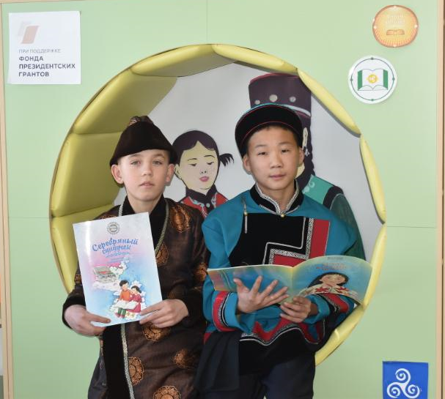
Домашние бурятские буузы –
- любимое блюдо детей
Николай вместе с Максимом с интересом приобщаются к истокам бурятской культуры, к азам народной мудрости:
читают бурятские сказки, поговорки,
разучивают благопожелания
на бурятском языке

Slide 15
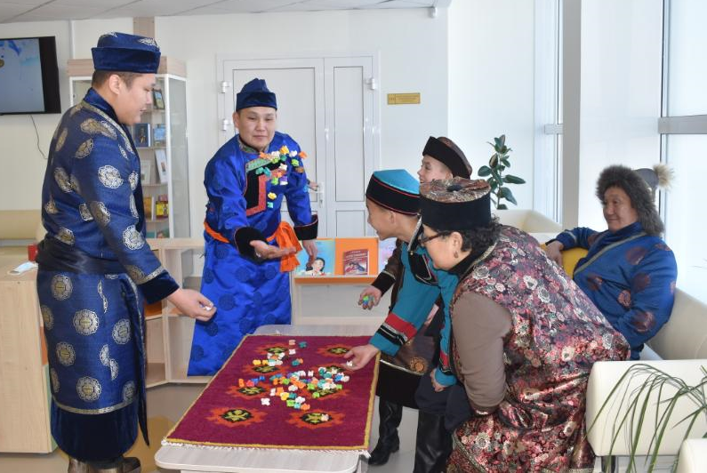
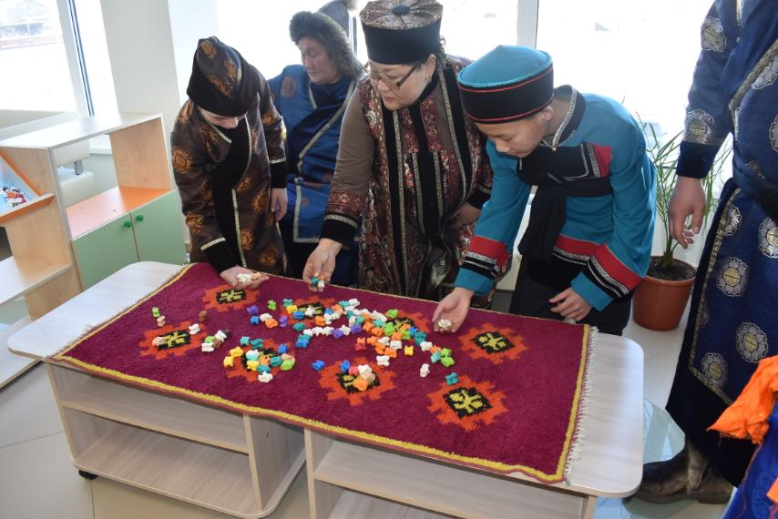
Самое счастливое время –
это время проведенное
вместе!
Семейный турнир по
«Шагай наадан»
во время празднования
Сагаалгана
Шагай наадан - игра в косточки
самая увлекательная
бурятская игра, развивающая
сообразительность,
зрительную память,
моторику рук

Slide 16
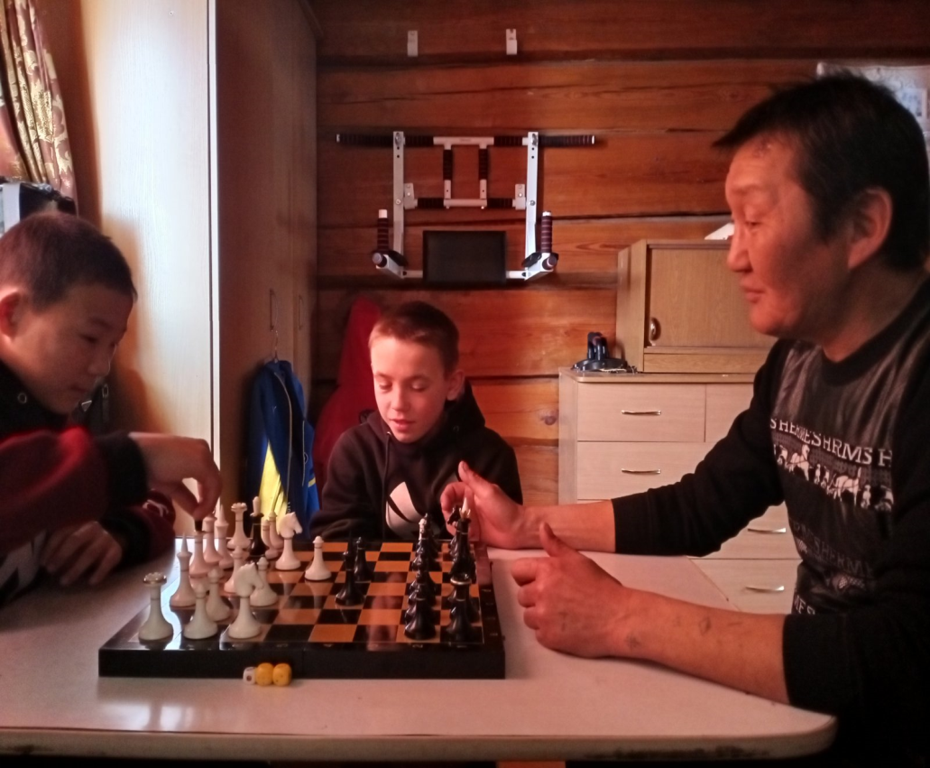
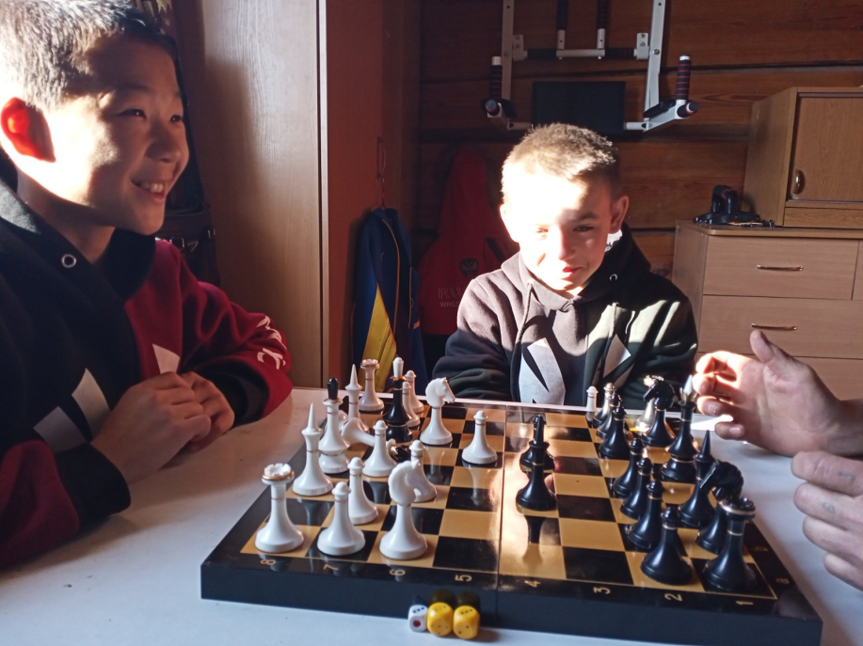
Анатолий Петрович
обучает ребят
премудростям древней игры
Дома часто разгораются
шахматные баталии

Slide 17
Здоровье Максима и Николая - одна из основных задач Галины Николаевны.
У Кол были проблемы со здоровьем. Обследование у специалистов,
медикаментозное лечение, физиотерапия, тренировочные упражнения,
народные способы, ежегодное санаторно-курортное лечение –
всё перепробовала за 5 лет Галина Николаевна.
Состояние Коли улучшилось, но «победить» болезнь не удавалось.
Шаман посоветовал провести обряд «присоединения приемного ребенка к роду».
Во время обряда осенью 2021 года со стороны Анатолия Петровича «пришли» 800 предков, со стороны Галины Николаевны – 600 , со стороны Николая – одна бабушка , которые дали согласие на присоединение Николая к роду Баглаевых ,
«обещали» хранить и оберегать его.
!!!После обряда у Николая прошли проблемы с этим заболеванием!!!
Не надо думать, что такой обряд — полная ерунда.
Вспомните, как садовники прививают ветки одних деревьев к стволам других.
Постепенно чужая веточка срастается с большим растением,
становится с ним одним целым.
Так происходит и с приемными детьми.
После этой «прививки» за приемного ребенка можно молиться.

Slide 18
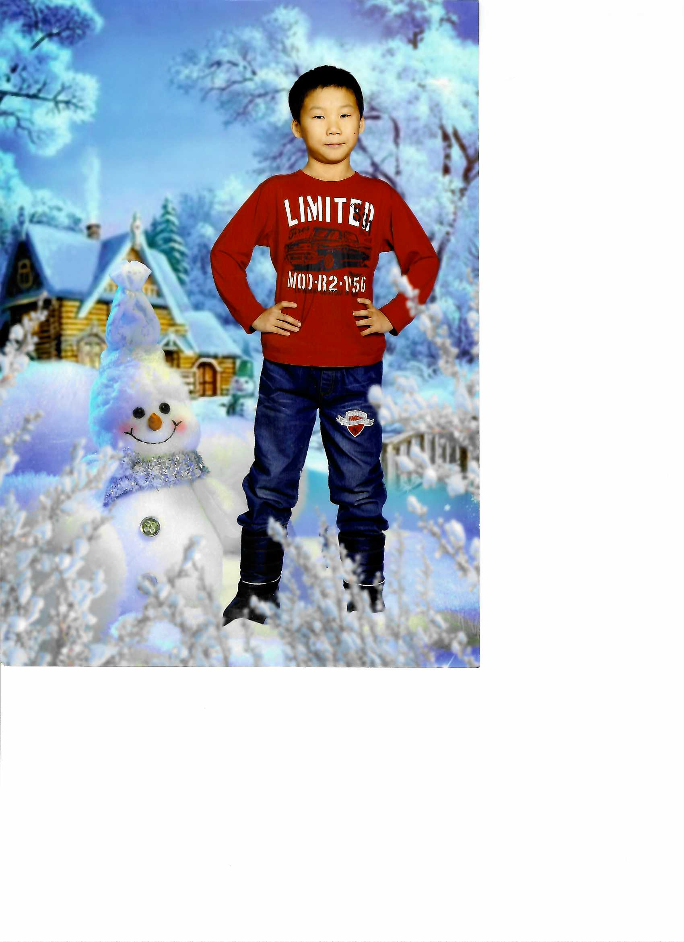
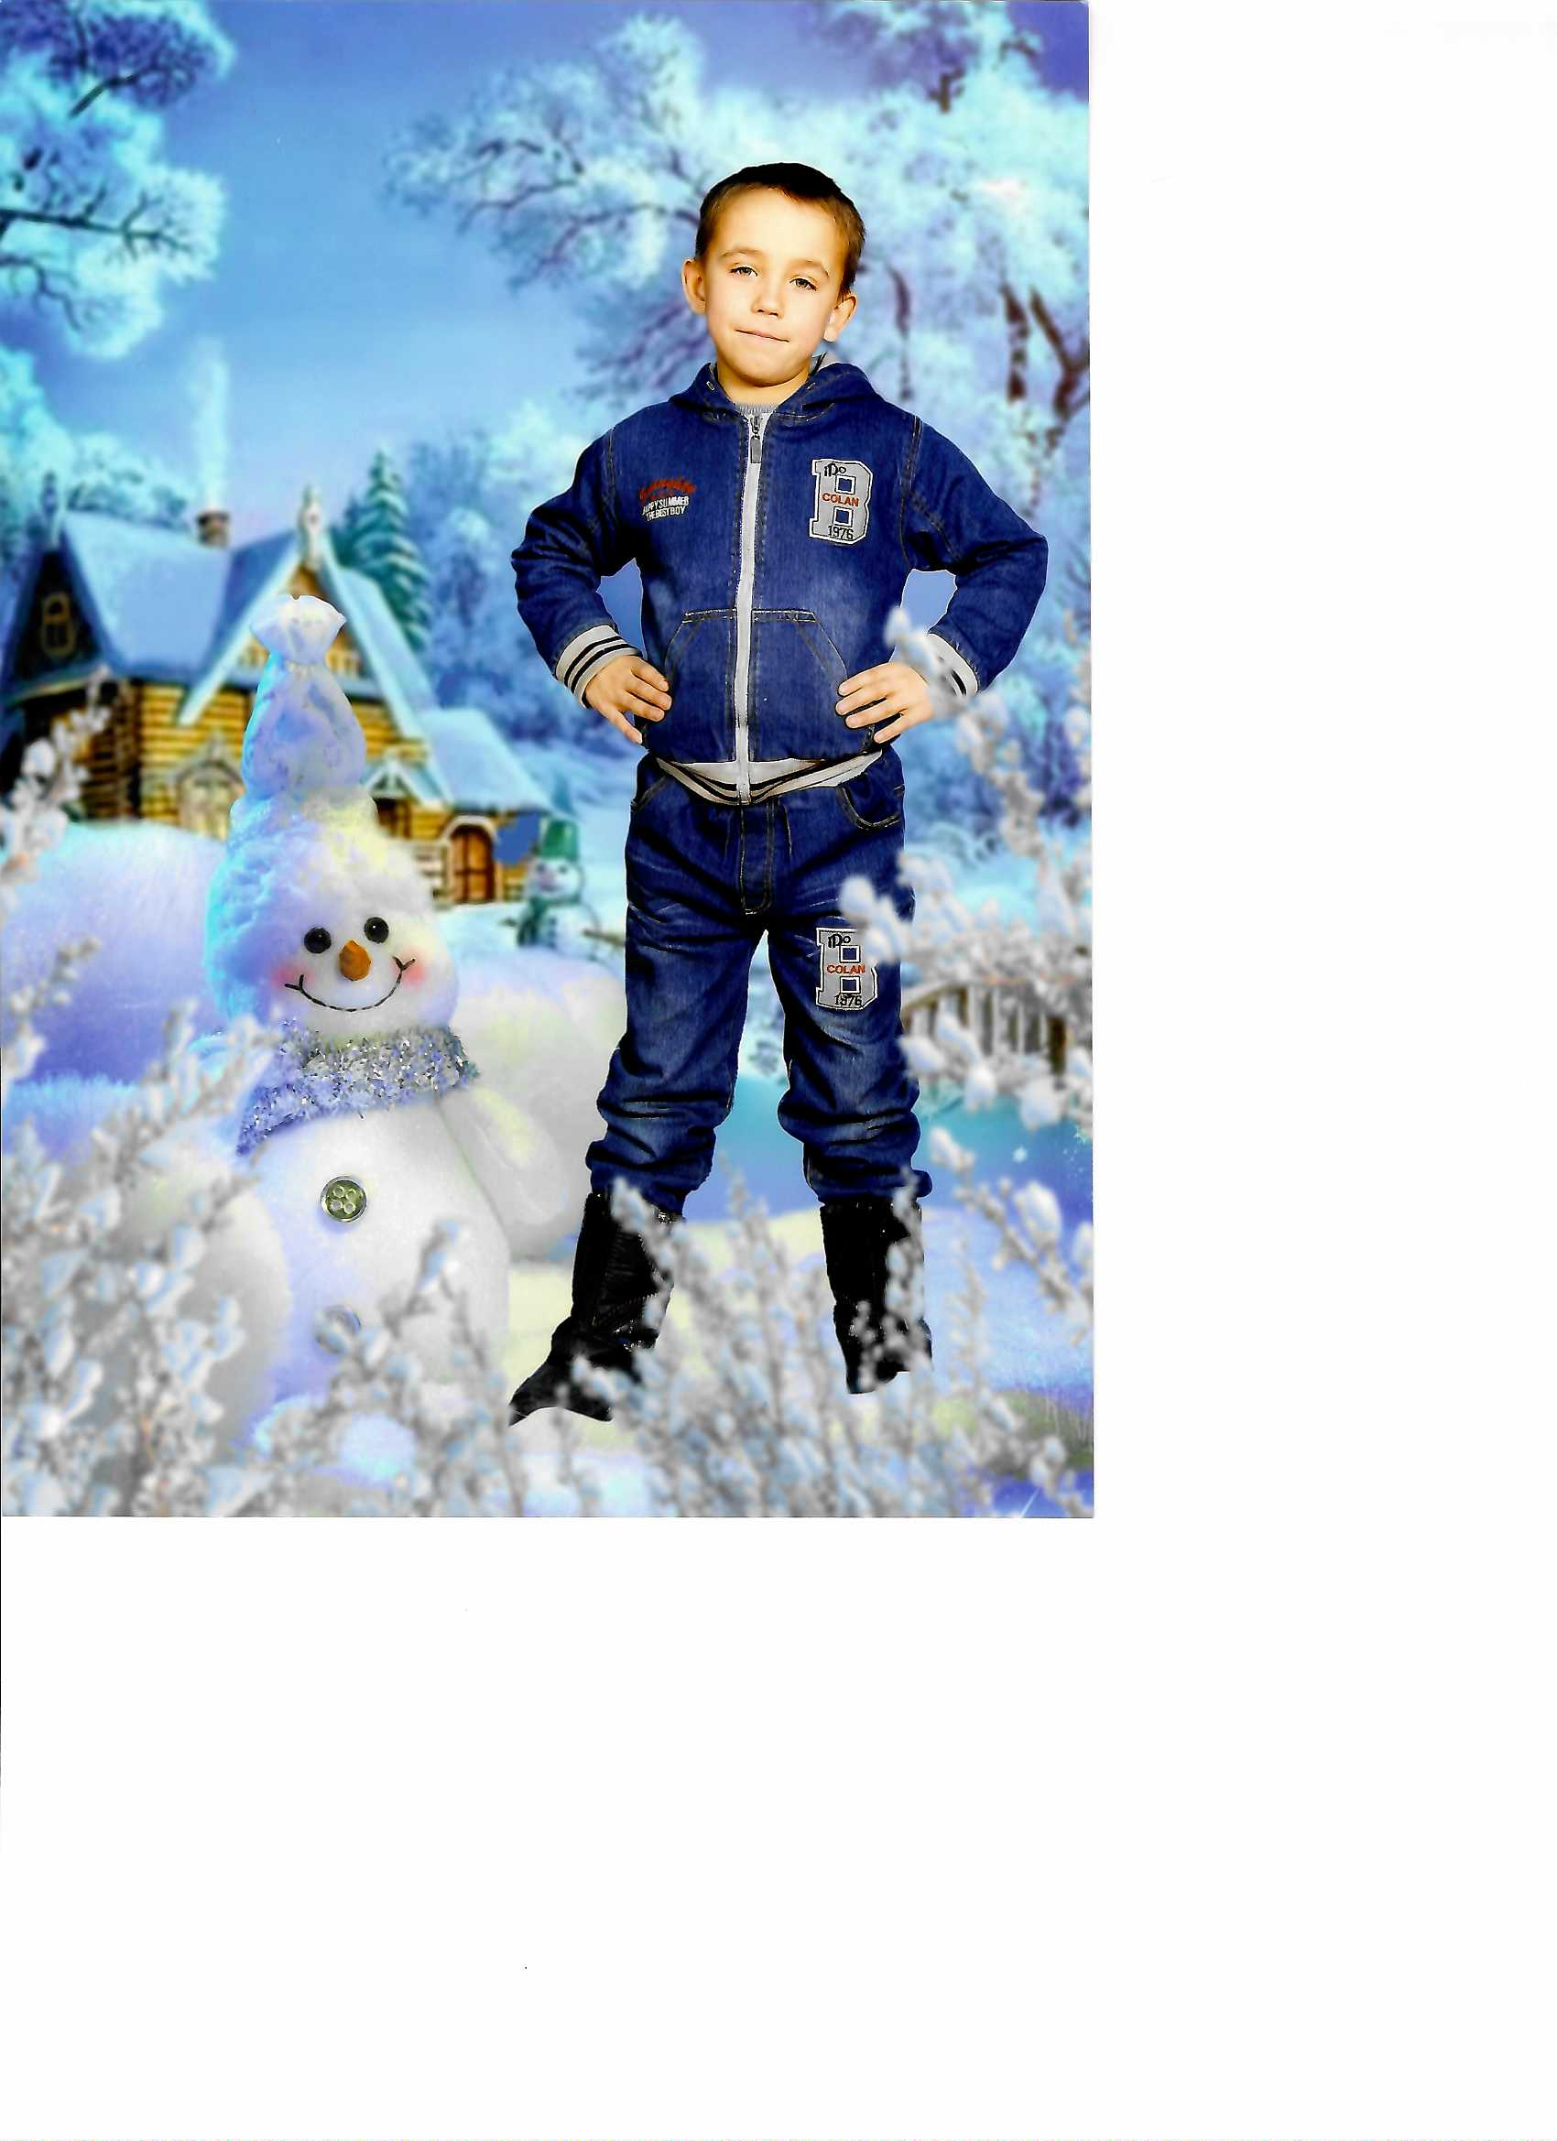
Душевное тепло, сердечное участие в судьбе детей, семейная атмосфера
любви, заботы и поддержки друг друга сотворили чудеса!
Два маленьких мальчика с непростой судьбой нашли свою семью
и проживают счастливое детство !
Пусть «посеянные» Галиной Николаевной и Анатолием Петровичем
«семена» дадут здоровые, сильные и красивые «плоды»!

Slide 19
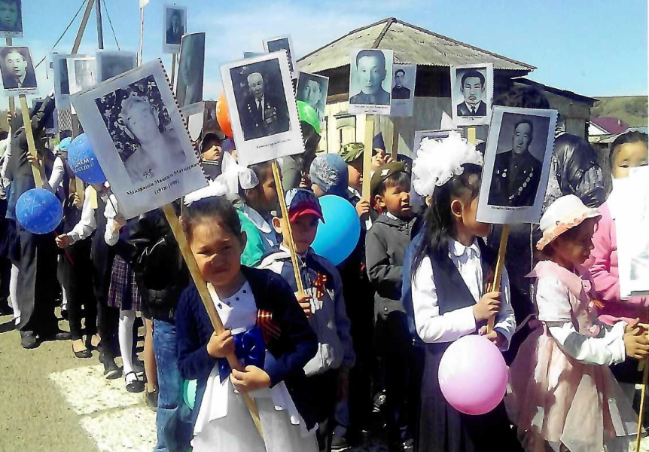
Для Галины Николаевны и Анатолия Петровича
не важно какой национальности ребёнок.
Самое главное - вырастить детей так,
чтобы не было за них стыдно,
чтобы плечи с годами расправлялись от гордости за детей!
Семья это - счастливые дети, спокойные родители. Пусть у каждого ребенка будет семья, похожая на семью Баглаевых
Где царят тепло, уют и взаимопонимание.

Slide 20
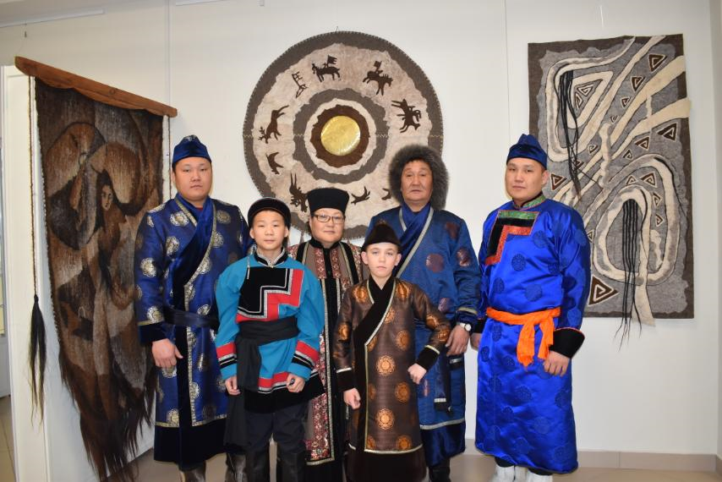
СПАСИБО ЗА ВНИМАНИЕ!

